Slide 1
Лекция 3
Гибкая методология. Git. UML
Разработка WEB приложений

Slide 2
Зачем нужна документация
Обучение новых сотрудников
Снижение рисков при разработке продукта
Универсальный язык, слабо зависит от языка программирования
Описание сложных системы и взаимодействия их между собой
Поддержка продукта и его развертывание
Low-code разработка

Slide 3

Роли в команде
Заказчик
Директор проекта
Руководитель проекта
Аналитик
Руководитель команды
Разработчик
Тестировщик
DevOps

Slide 4

Менеджер проекта
Понимание конечной цели
Протоколы совещаний
Контроль сроков: вовремя утвердить ТЗ, макет figma, вовремя показать MVP и тд
Дорожная карта
Kanban-доска

Slide 5
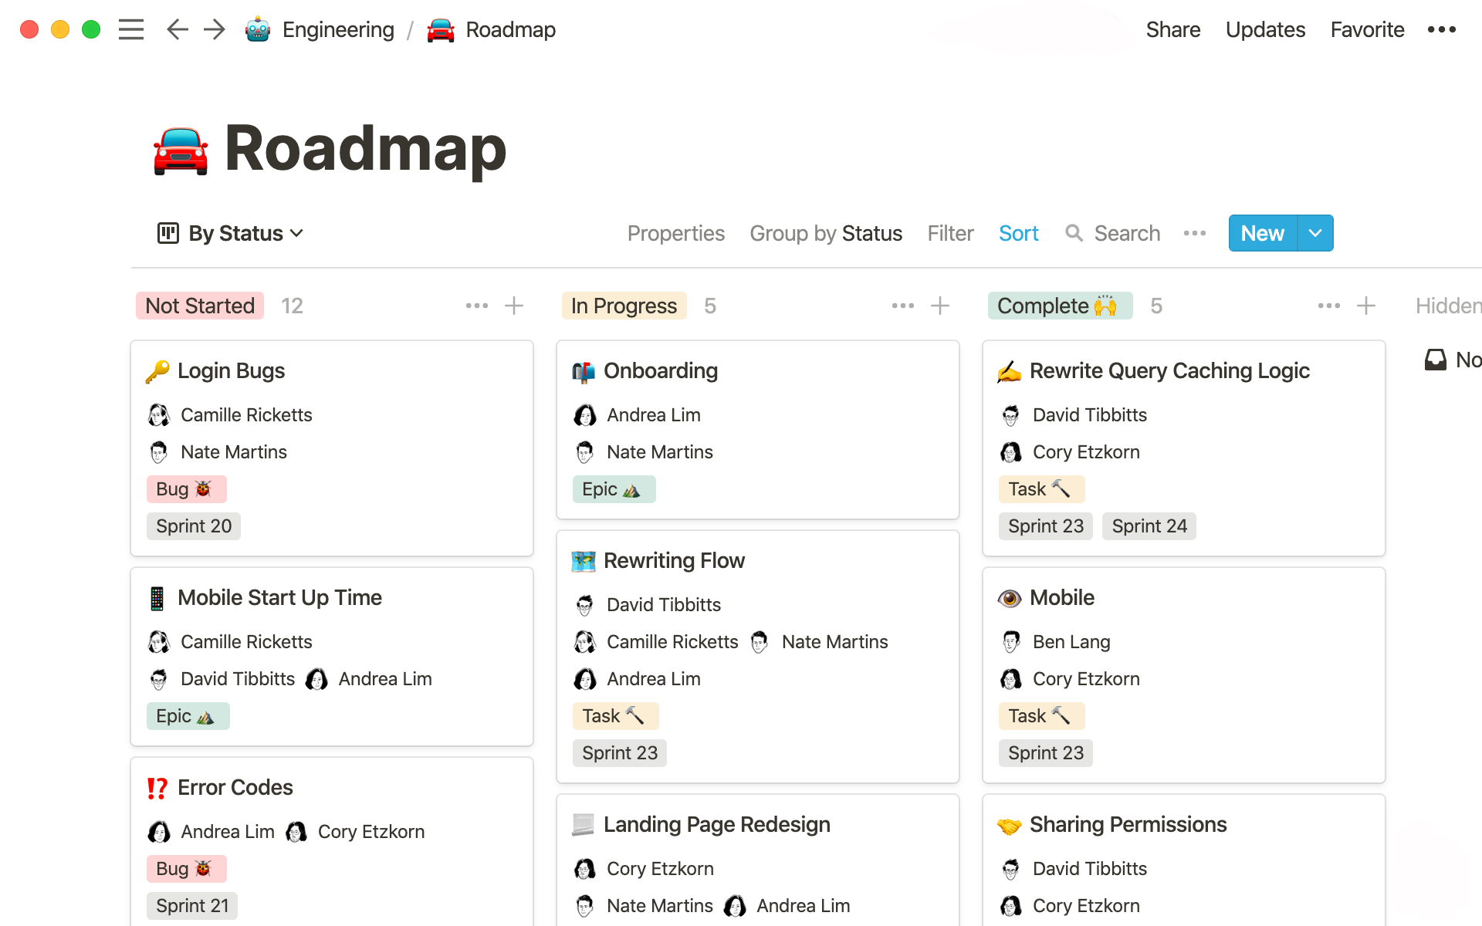
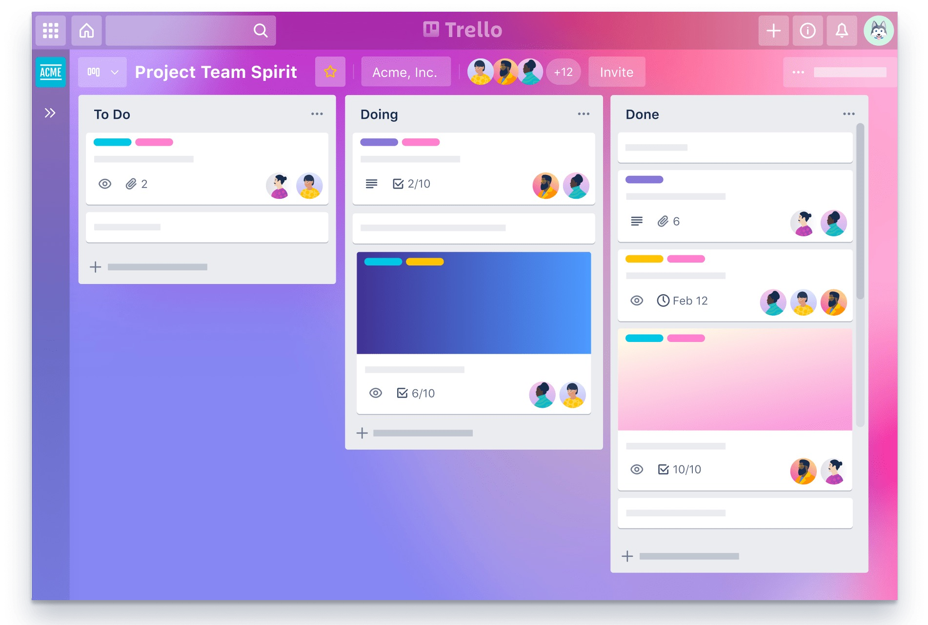
Kanban
Notion
Trello

Slide 6

Руководитель команды
Набор и развитие команды
Административные вопросы
Отдельный вид – технический руководитель (архитектура)
Развитие платформы, архитектура системы

Slide 7

Разработчик
Frontend – Java Script, TS, React, Vue.js
Backend – Java, C#, Go, Python и тд. SQL
Дата инженер – создание
хранилища данных, SQL+ETL
Дата аналитик – выявление
зависимостей в данных, построение графиков и тд
Data Scientist – специалист по ML моделям

Slide 8

Тестировщик
QA – ручное, но чаще автоматическое через Python
нагрузочное тестирование

Slide 9

Бизнес аналитик
ближе к заказчику
описание функций системы
описание пользователей и их ролей
интерфейс системы
Артефакты
Описание бизнес процессов
BPMN или Activity
Use-case

Slide 10
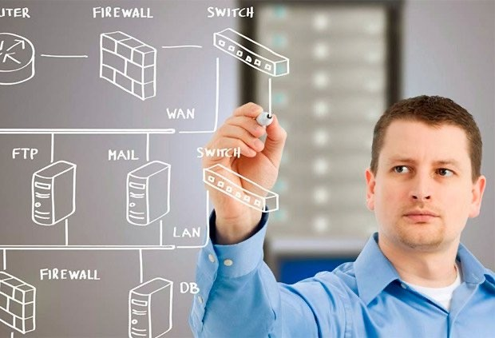
Системный аналитик
ближе к разработчикам
описание данных
описание алгоритмов
архитектура системы
ER диаграмма и описание БД
UML диаграммы: развертывание, последовательности
Описание списка запросов: таблицей или swagger

Slide 11
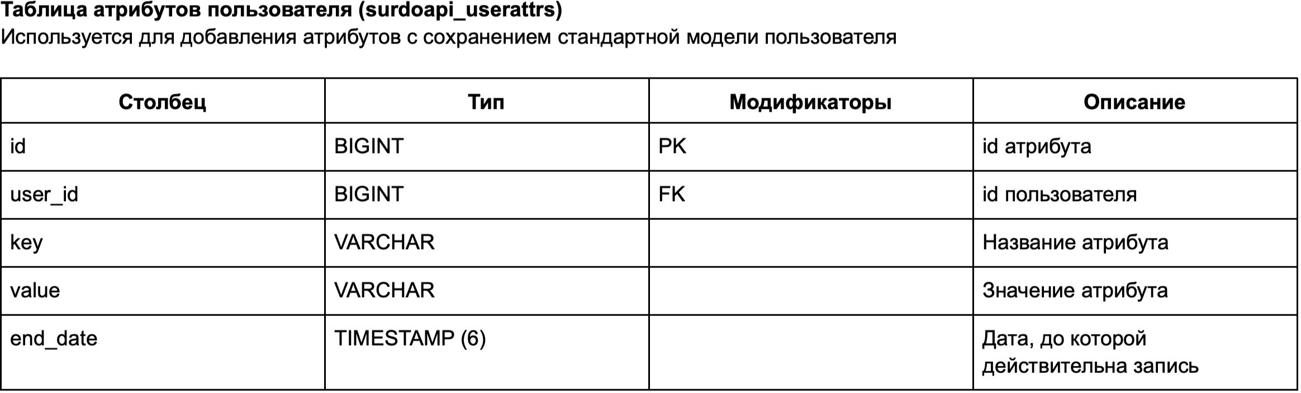
ТЗ
Техническое задание описывает все аспекты реализации системы
Фиксирует функционал системы на понятном заказчику и разработчикам языке
Включает ряд приложений: описание БД, swagger, figma

Slide 12
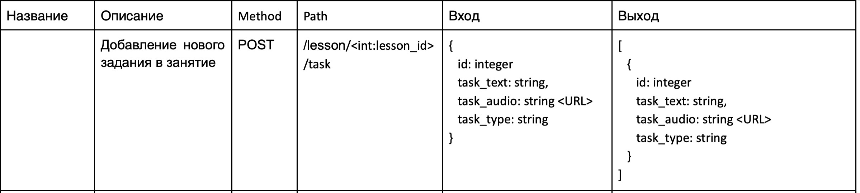
ТЗ. Описание методов
Описание методов таблицей. Также описание можно подготовить в виде swagger
Методы группируются по их домену url: «/user/..», «/lesson/..», «/request/..»
Выходные данные часто аналогичны GET, чтобы сразу отобразить данные в интерфейсе

Slide 13
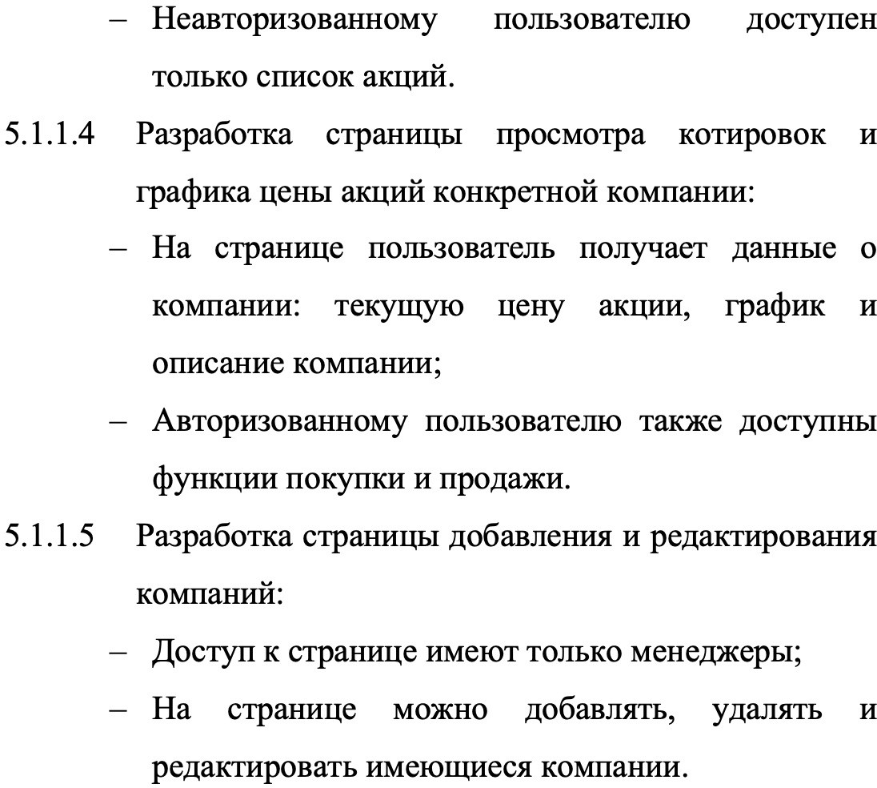
ТЗ. Функциональные требования
Функциональные требования -
Описание элементов интерфейса и доступных действий для разных ролей пользователей
Группировка по страницам интерфейса
При описании интерфейса либо лучше сослаться на методы, либо в методах сослаться на конкретные пункты функций

Slide 14
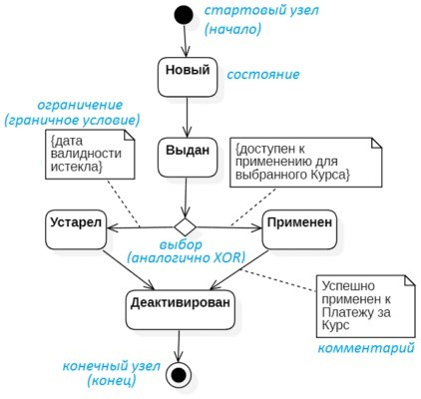
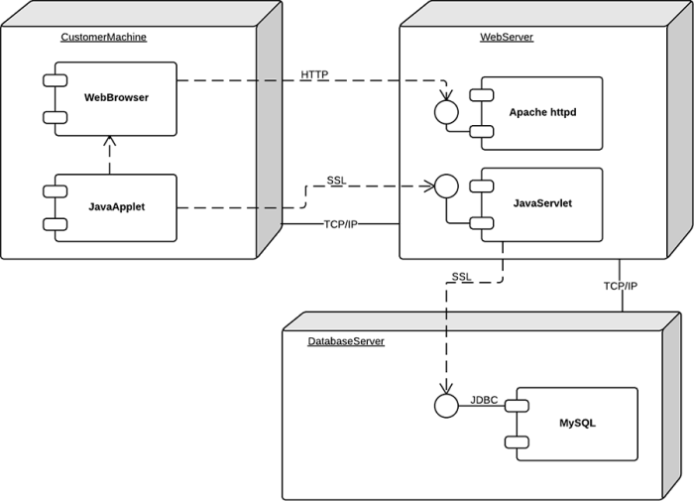
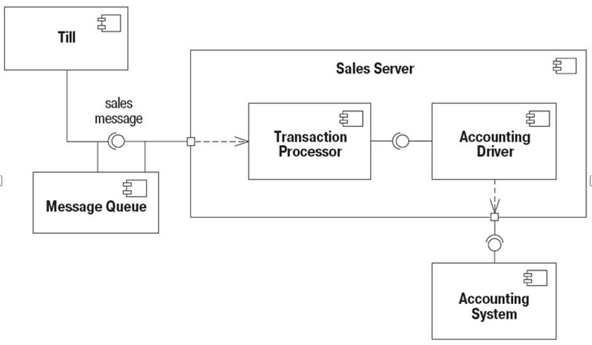
UML

Slide 15
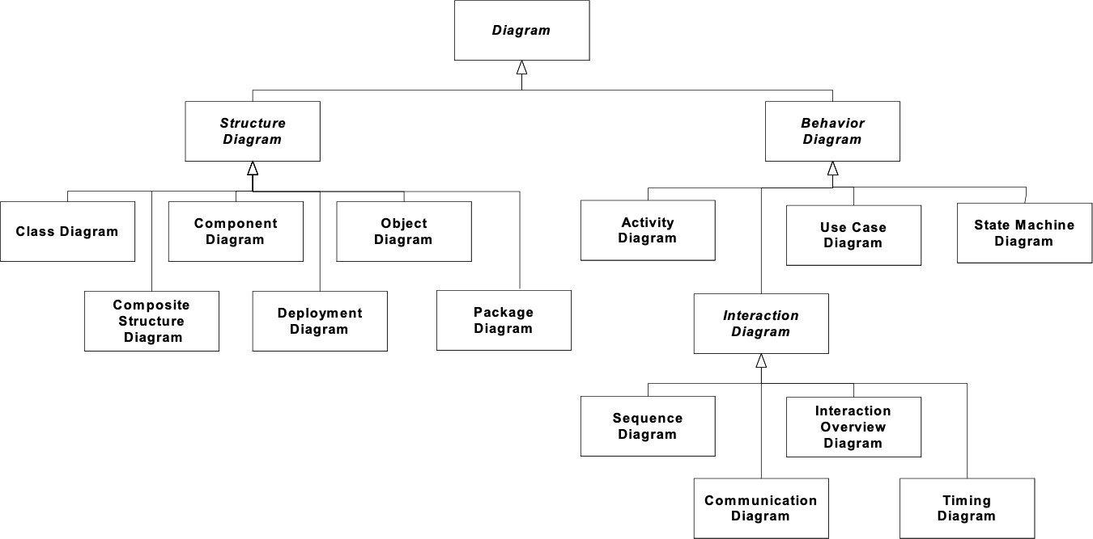
Виды диаграмм

Slide 16
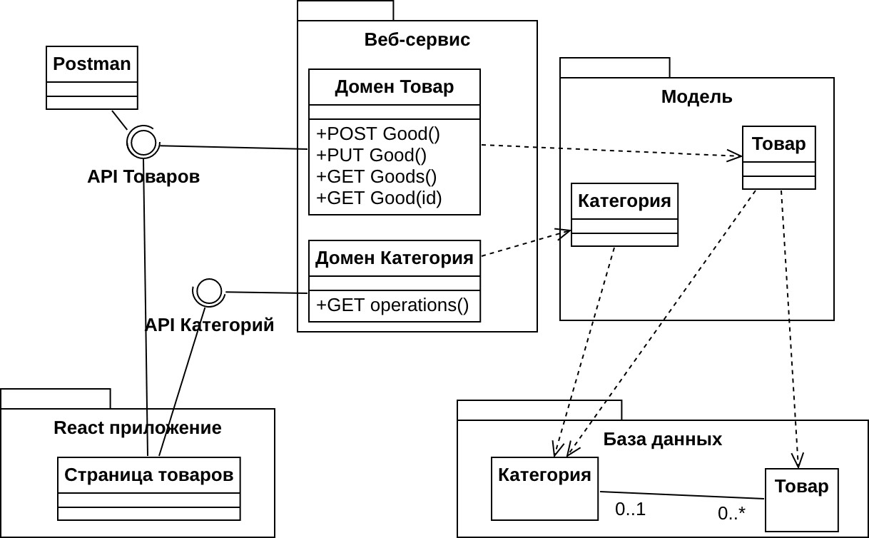
Диаграмма классов со структурой системы

Slide 17
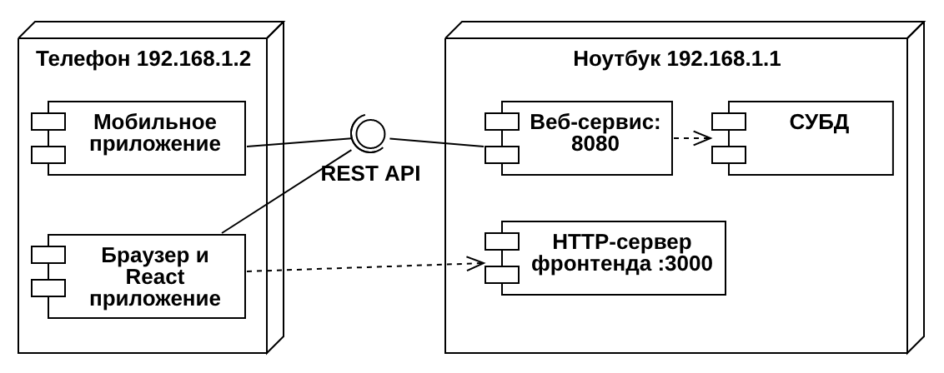
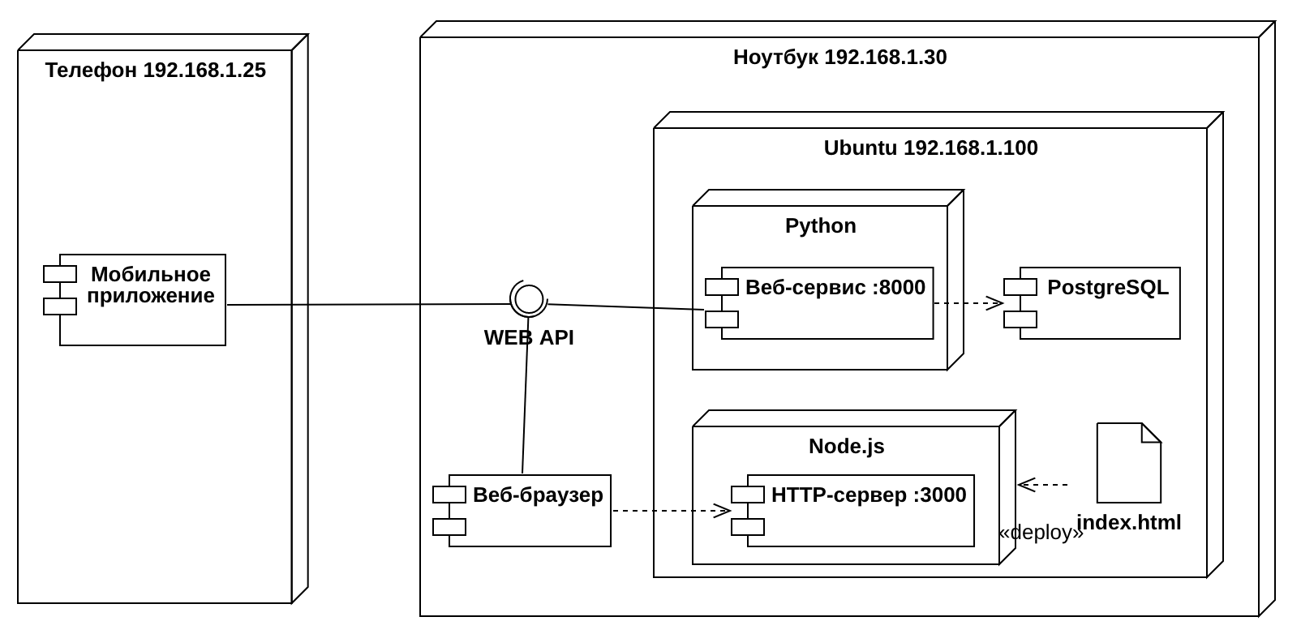
Диаграмма развертывания

Slide 18
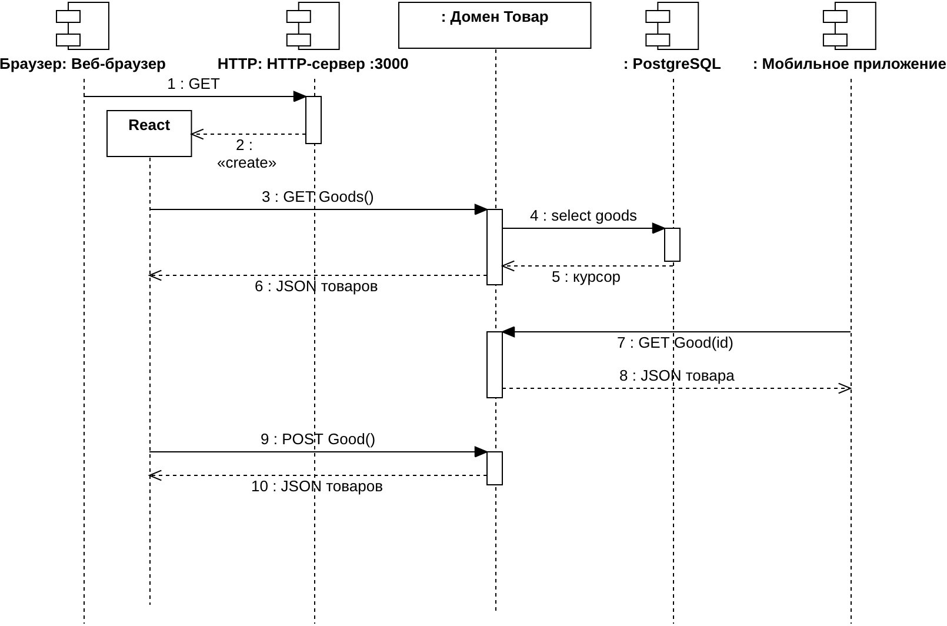
AJAX запросы на диаграмме Sequence
На диаграмме последовательности удобно представить совокупность HTTP запросов
При этом в качестве сообщений можно использовать методы классов

Slide 19
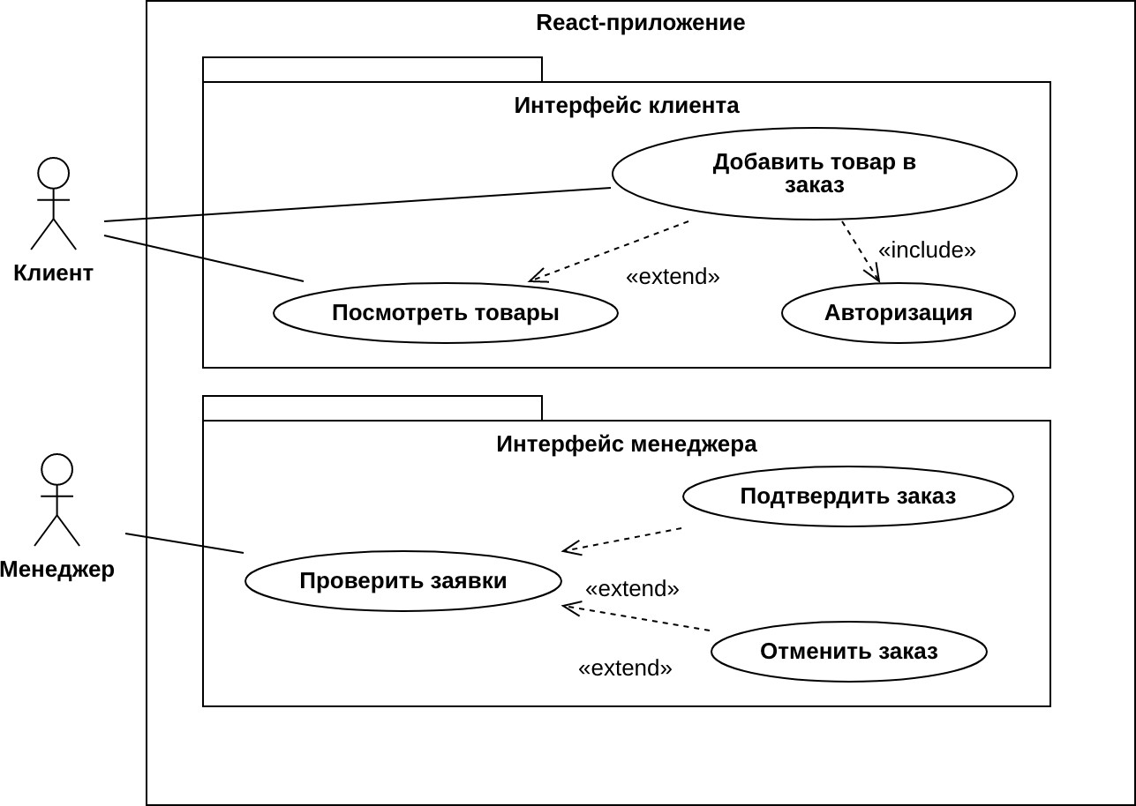
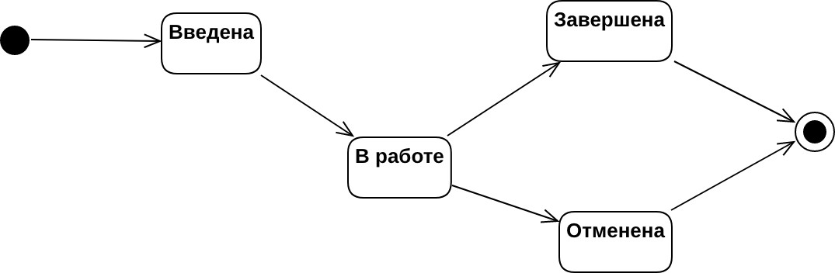
Прецеденты и состояния
Диаграмма прецедентов для функций системы
Состояния для описания статусов отдельных сущностей

Slide 20
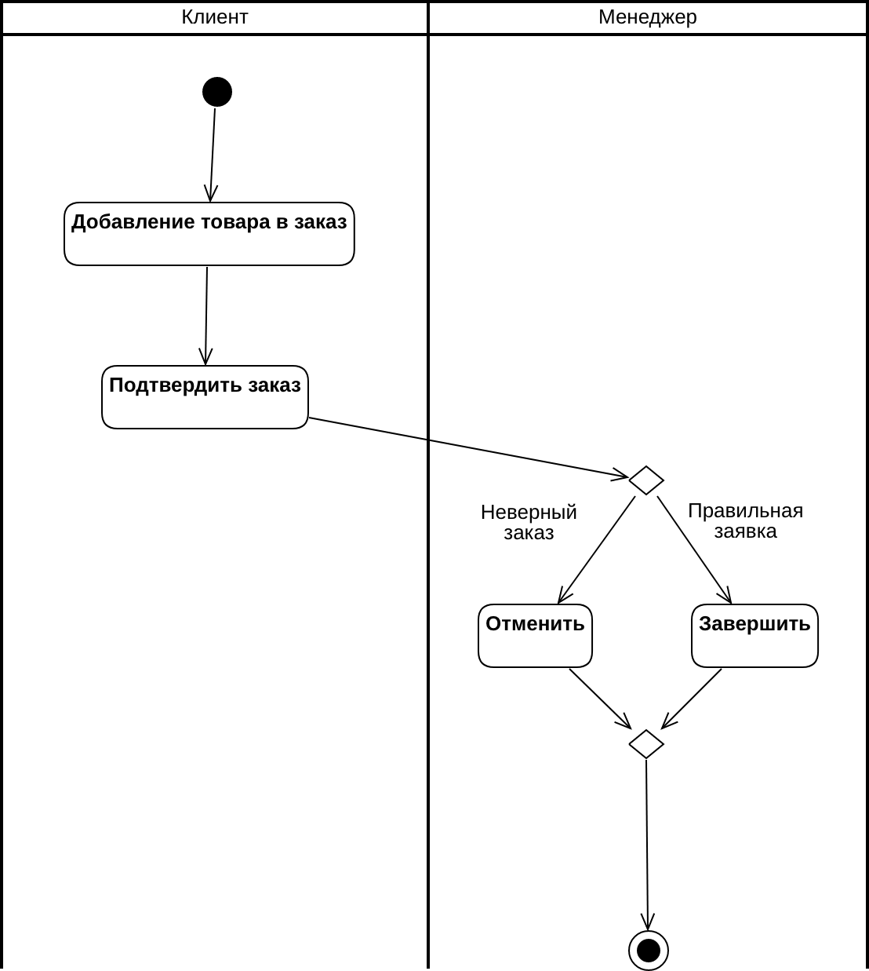
Бизнес процесс
Лучше показать с помощью BPMN
Можно использовать более простую диаграмму деятельности

Slide 21
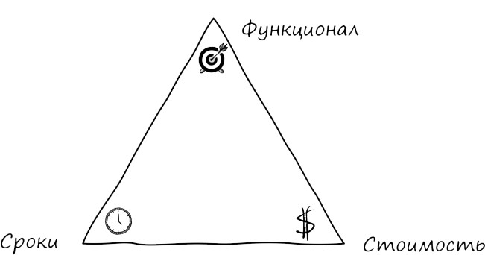
Качество или скорость
При фиксации двух параметров получаем третий
Достичь сразу всех трех не получится

Slide 22
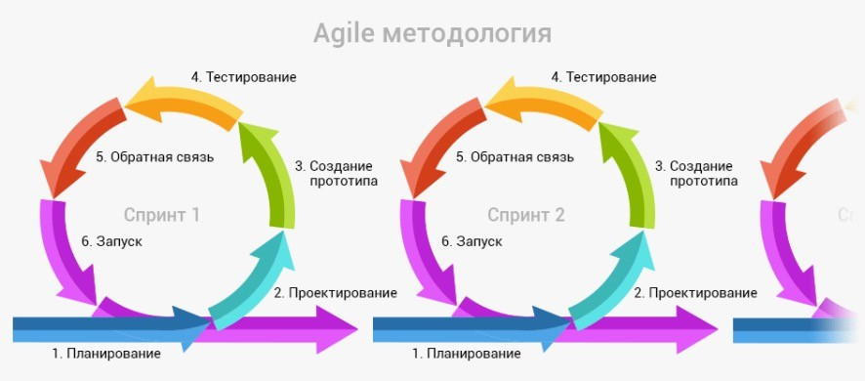
Agile
Гибкая методология разработки – альтернатива последовательной водопадной
Разделение процесса разработки на короткие итерации и повторение

Slide 23
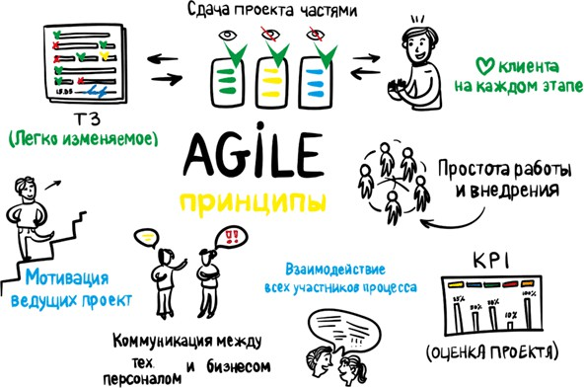
Agile
Гибкая методология разработки – альтернатива последовательной водопадной
Разделение процесса разработки на короткие итерации и повторение

Slide 24
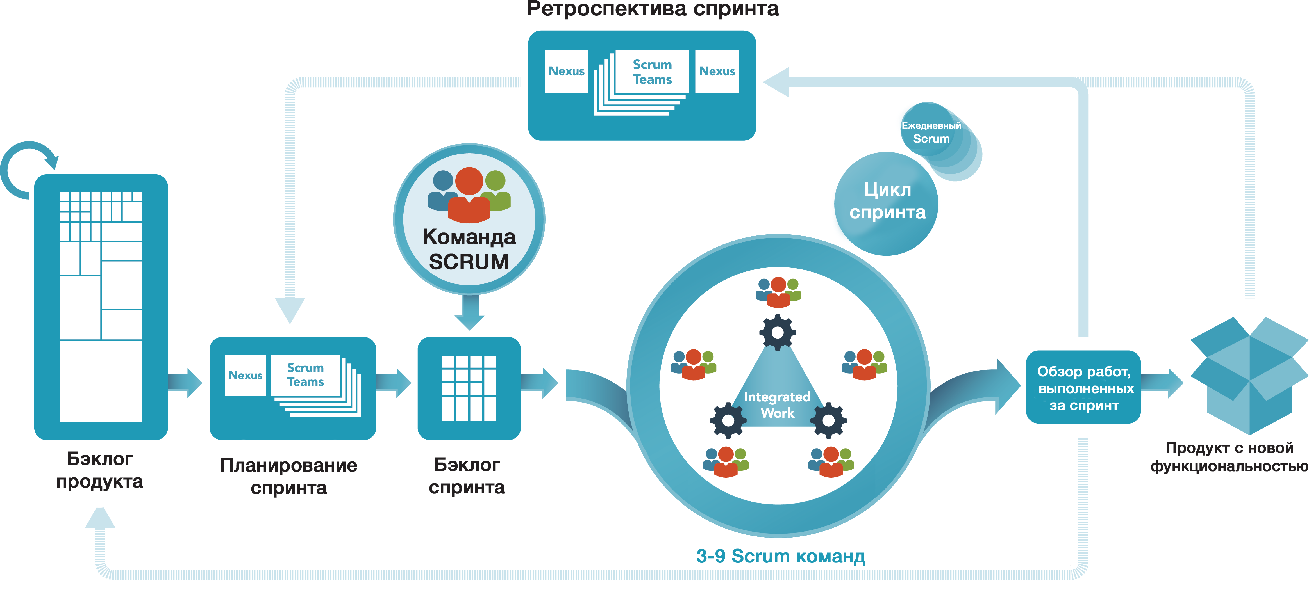
Scrum
Скрам-мастер
Владелец продукта

Slide 25
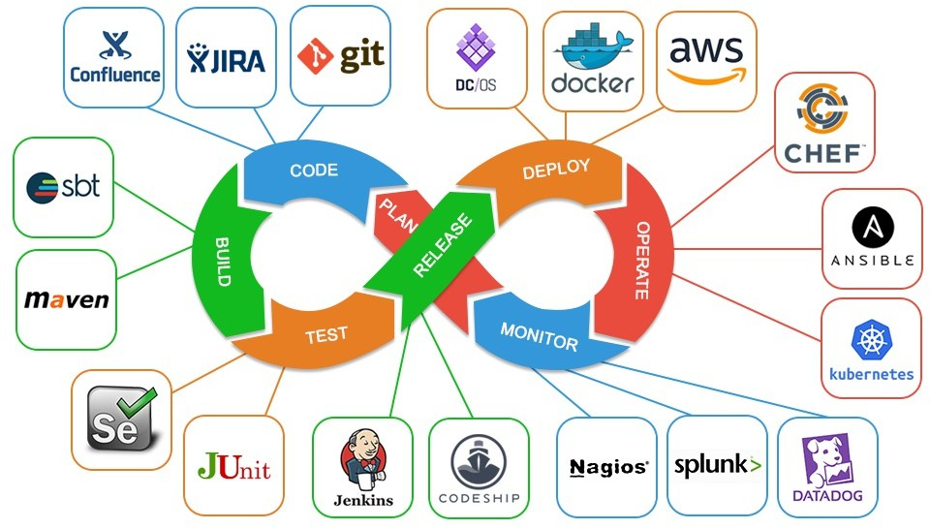
DevOps – воплощение Agile на практике
DevOps (development & operations) — методология
автоматизации технологических процессов сборки,
настройки и развёртывания программного обеспечения
Быстрый перенос
программного
обеспечения между разными стадиями
жизненного цикла ПО
Снижение частоты
отказов
Сокращение времени
доработок

Slide 26
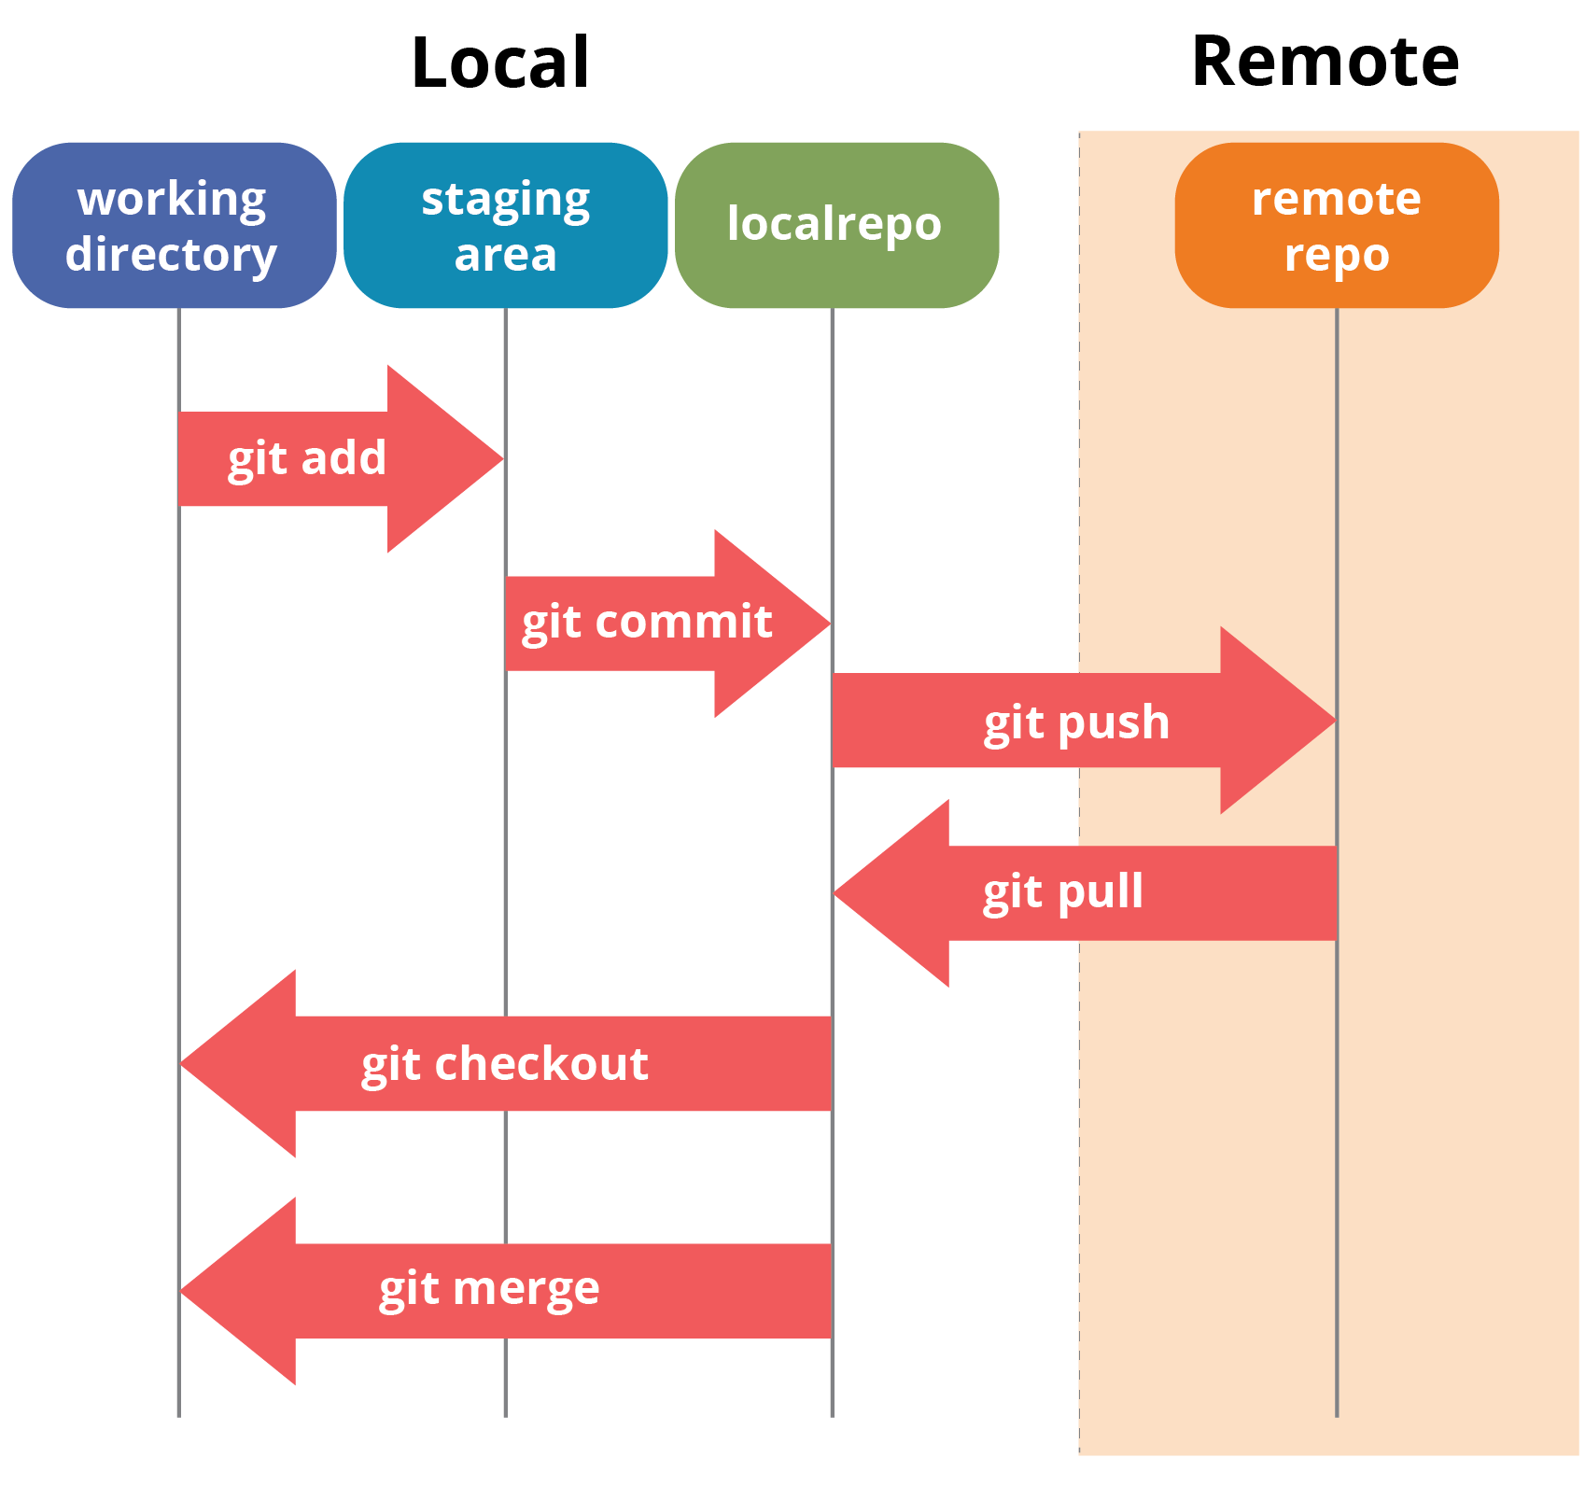
Git
Git – распределенная система управления версиями
Позволяет хранить несколько версий одного и того же документа

Slide 27
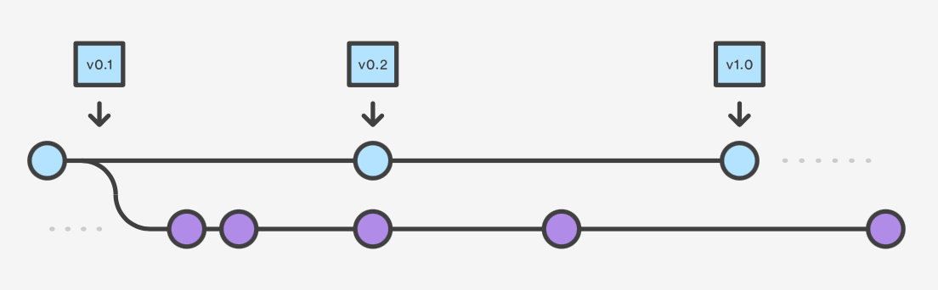
Develop
git branch develop
git push -u origin develop

Slide 28
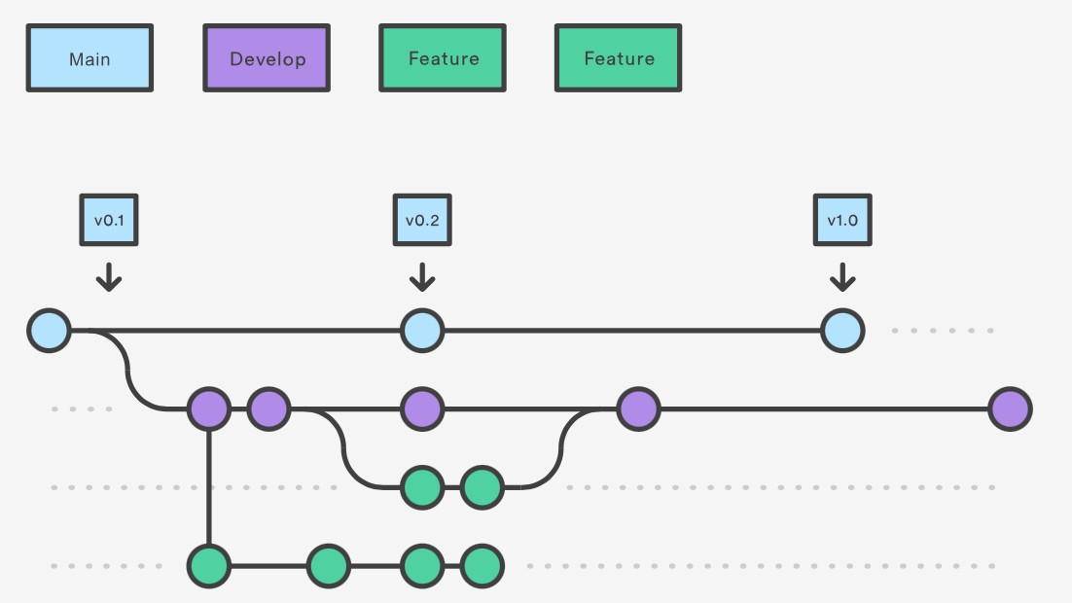
Feature
git checkout develop
git checkout -b feature_branch
git checkout develop
git merge feature_branch

Slide 29
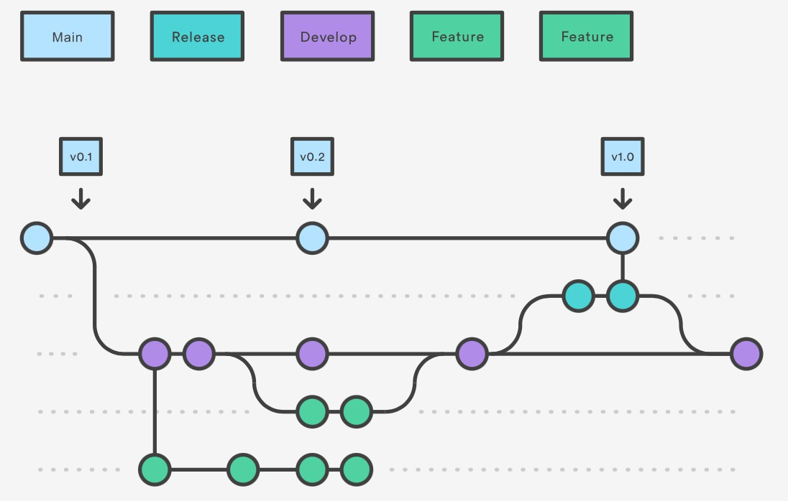
Release
git checkout develop
git checkout -b release/0.1.0
git checkout main
git merge release/0.1.0

Slide 30
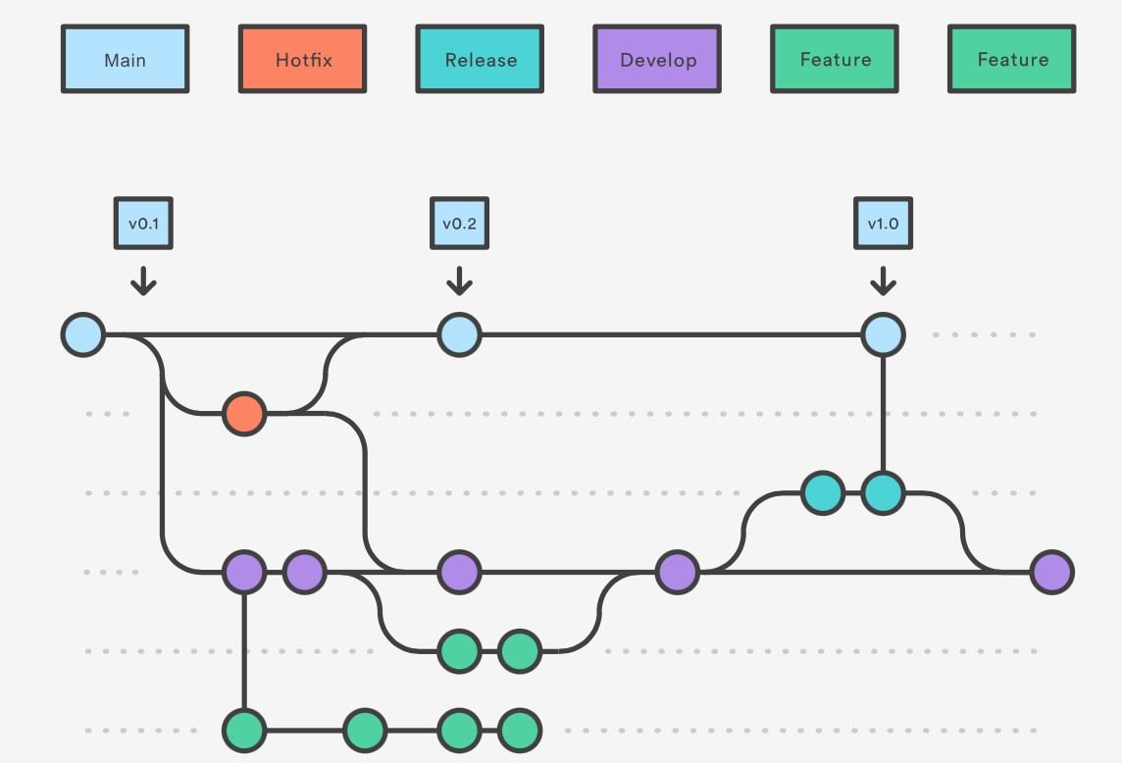
Hotfix
git checkout main
git checkout -b hotfix_branch
git checkout main
git merge hotfix_branch
git checkout develop
git merge hotfix_branch
git branch -D hotfix_branch

